Slide 1
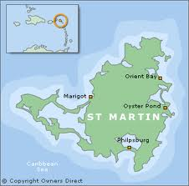
Kans Project
Gemaakt Door: Emily Yu & Priyanka Soni
Form 2C
Lerares: Ms.Mavis
Nederlands
Datum: 26 november 2012
Notes:
emily

Slide 2
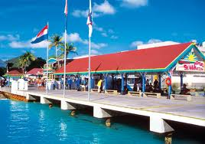
Sint Maarten Informatie en Geschiendenis
Eiland in het Cariben
Columbus op 11 november 1493
Nederlanders en Fransen
Philipsburg en Marigot
Stranden
Bevolking
Notes:
priyanka

Slide 3
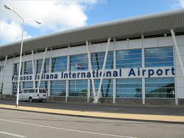
Vliegvelden en Cultuur op Sint Maarten
Princess Juliana International Airport
Aéroport de Grand Case
Mengsel van mensen
Creool
Talen
Notes:
emily

Slide 4
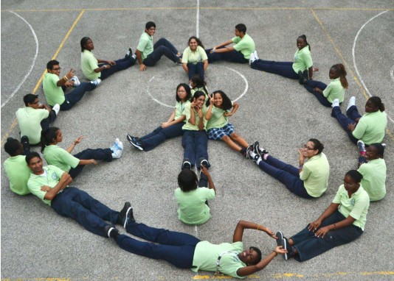
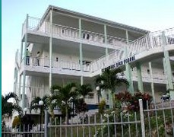
Geschiedenis van Sint Dominic
Motieven
Amerikaans studiepakket
CXC systeem
Notes:
priyanka

Slide 5
Antwoorden
Notes:
emily

Slide 6
Dank U Wel !!!
Notes:
emily

